Slide 1
REF

Slide 2
Error code:
0=初始預設值
1.0= 閥值設定不符合範圍設定
2.0=長&寬上下限及尺寸設定未到適合範圍 or 畫面內無正常的目標物(image>>dimension>>threshold)
2.1= 目標物長&寬上下限及尺寸設定需要微幅調整
3.0= pitch設定有問題 or 畫面內有目標晶片但晶片不在框內
4.0= 目標晶片有旋轉
4.1= 目標晶片失焦 or 光源亮度不符合使晶片看起來像失焦狀態
4.2=目標晶片為毀損晶片
8=無影像輸入
9=辨識成功

Slide 3
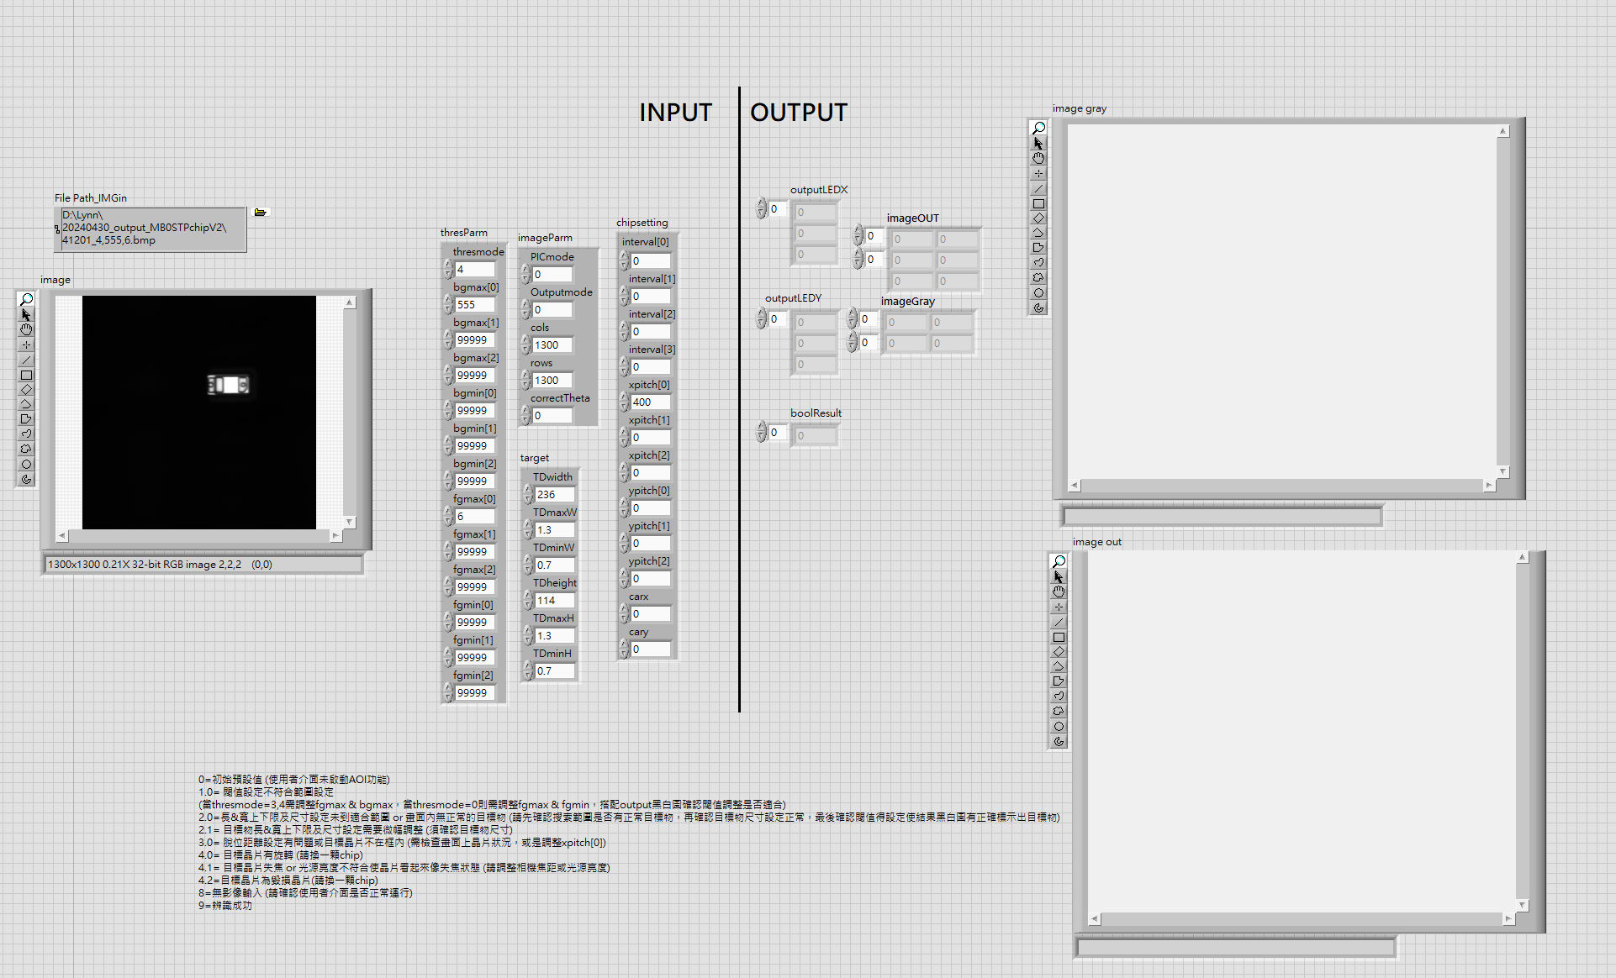

Slide 4
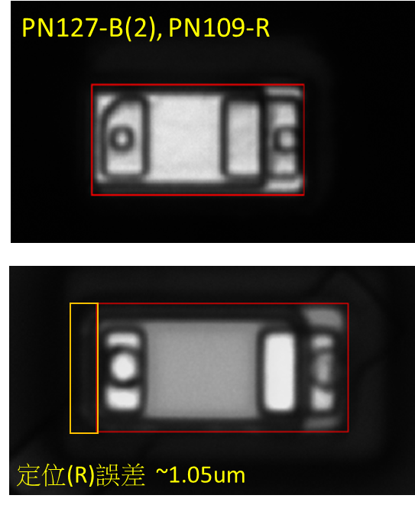
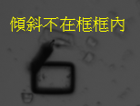
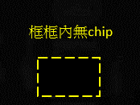
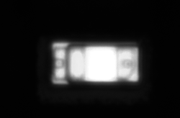
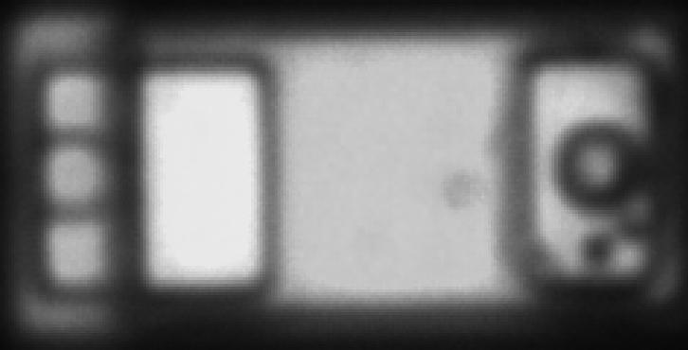
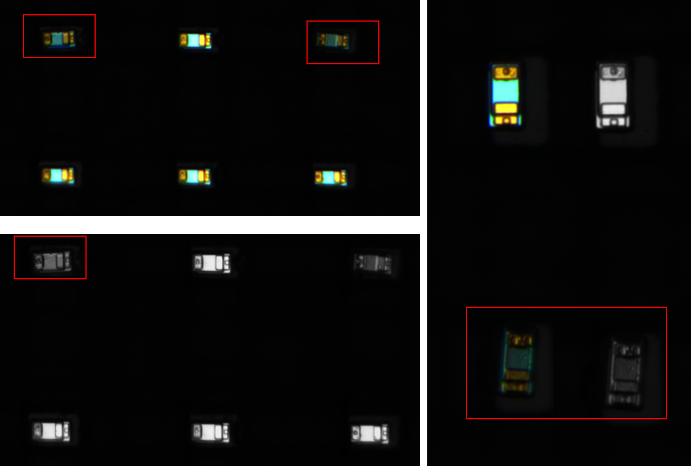
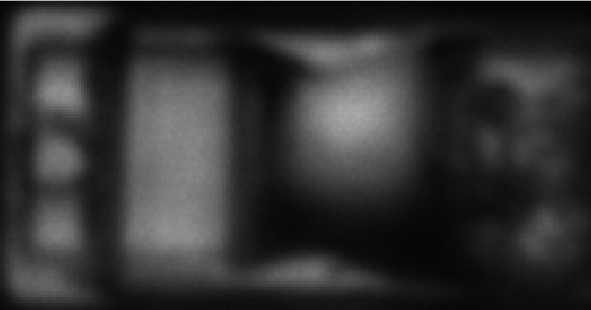
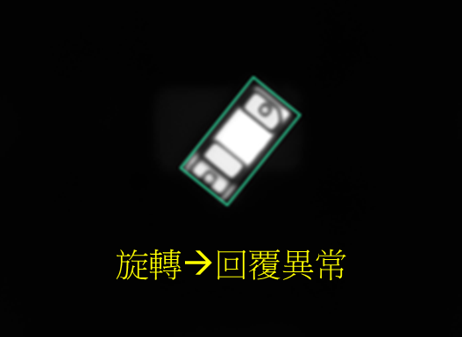

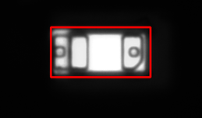
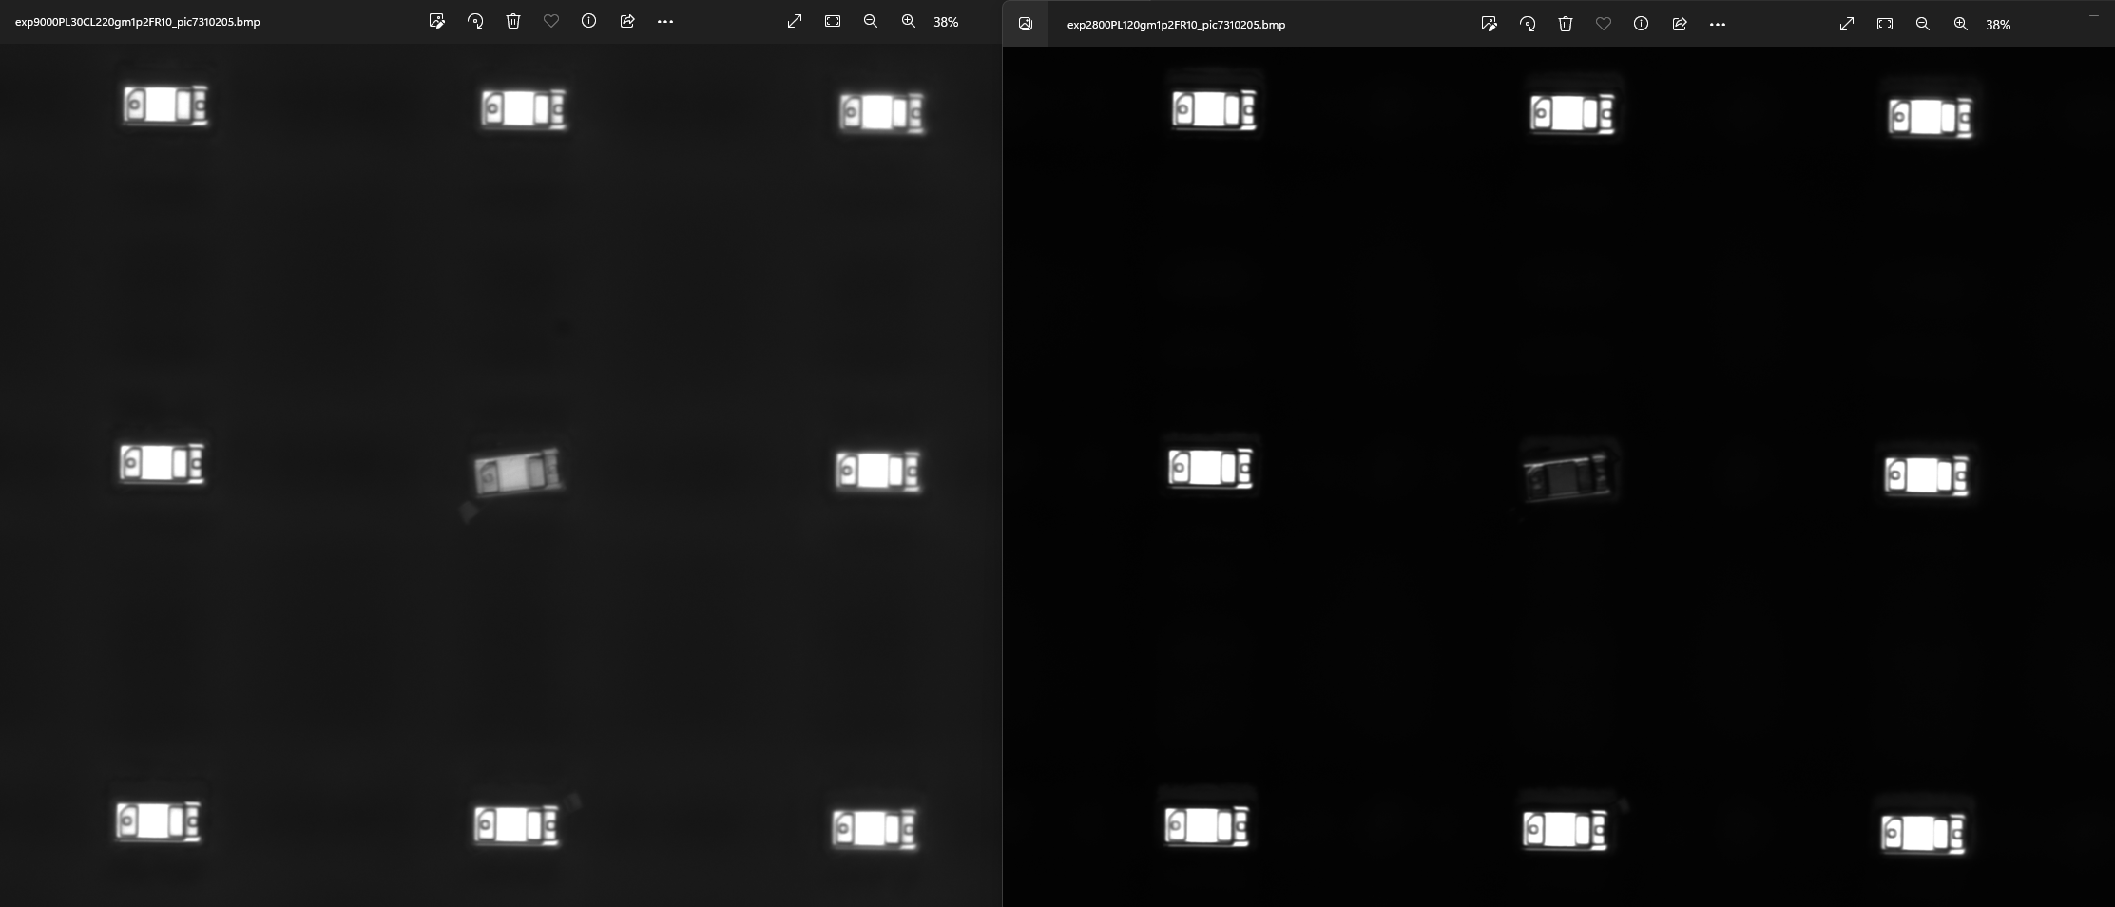

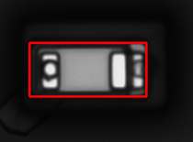



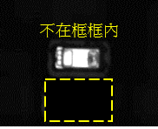
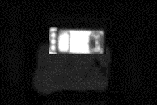
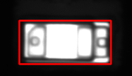
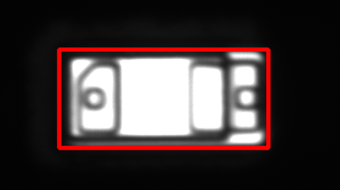
使用者輸入AOI參數:
Chip array pitch
Chip size (W&H)
Chip threshold value
執行辨識
辨識chip是否異常
正常chip
Tilt / Rotate/Shift
無目標物
失焦/過曝
毀損
正常chip-Type2
功能正常 (based on 5 pics)
回覆異常
解決
紅光誤差
目前解決的shift chip狀況:
1.用安全距離(xpitch[0])來限制
出現機率:3%↓
此AOI會判定為異常
過曝:
回覆異常
輕微過曝
正常

Slide 5
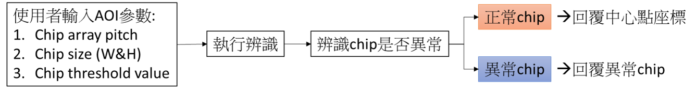
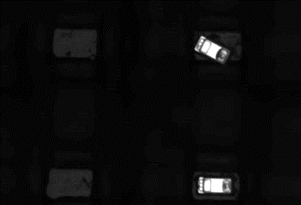
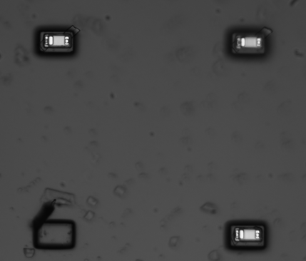
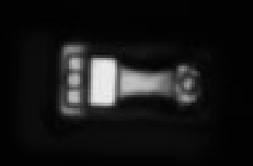
PN127=5x5chip array / FOV
PN109=3x3chip array / FOV
1 FOV=0.682 mm x 0.5897 mm
N=70 | 正常chip | 異常chip
辨識項目 | 中心點定位 | 晶片狀態
準確率 | 75% (±0.5um) | 100%
毀損、旋轉、
無晶片，傾斜
旋轉
傾斜
框框內無chip
毀損

Slide 6
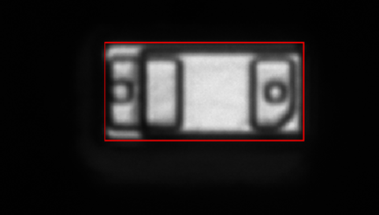
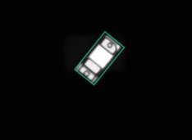
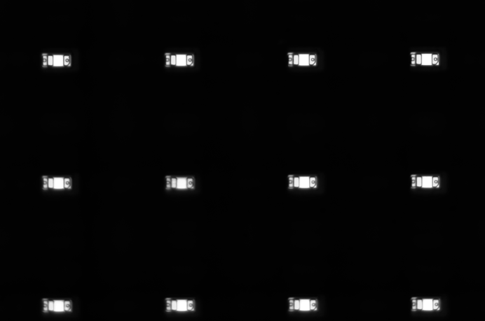
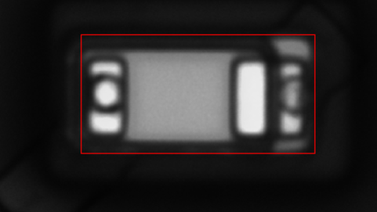
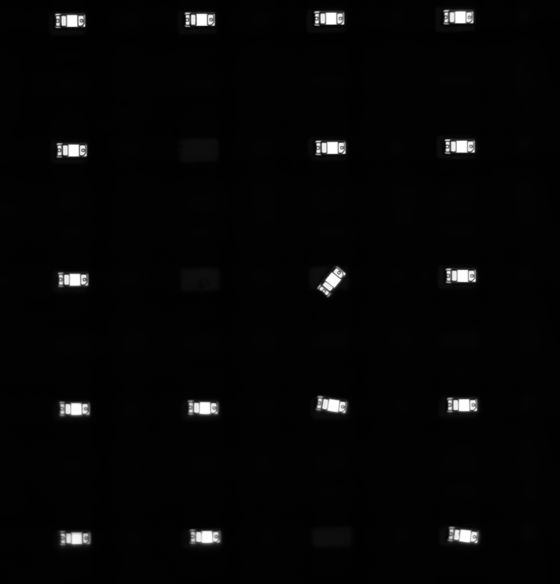
毀損、旋轉、
無晶片，傾斜
PN127=5x5chip array / FOV
PN109=3x3chip array / FOV
PN127-B(2), PN109-R
 | 正常chip | 異常chip
辨識項目 | 定位 | 晶片狀態
準確率 | 75% | 100%
旋轉→回覆異常
新樣品(G)
定位(R)誤差
~1.05um

Slide 7
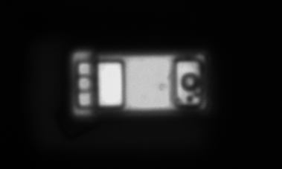
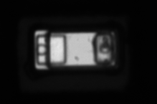
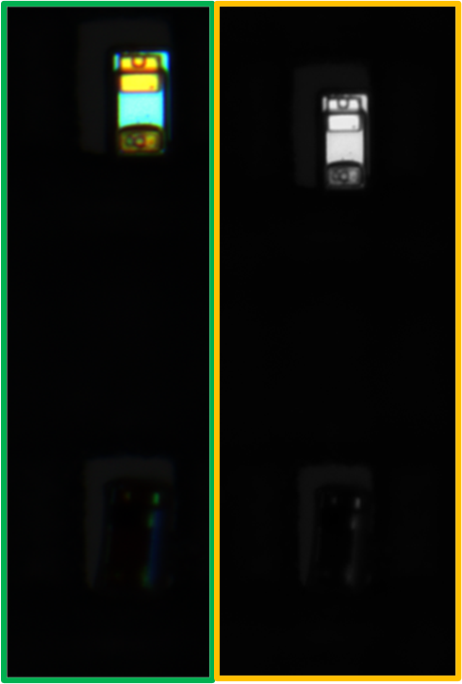
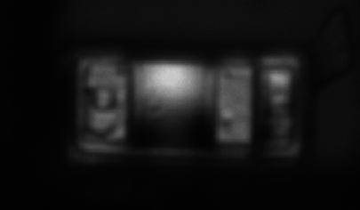
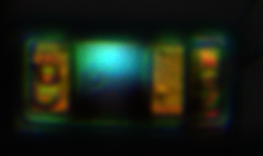
異常chip:Type4-毀損chip
正常chip
異常chip

